Slide 1


Desenvolvimento de API’s REST com Spring Boot
Higor Eduardo Borges Galdino

Slide 2
Tópicos
Ecossistema Spring
O que é Spring Boot?
Conceitos
API Rest
Spring IoC
Live Code

Slide 3

História do Framework
Primeira versão lançada em 2002
Desenvolvido por Rod Johnson
Framework Open Source para Java
Framework baseado no padrão de projeto Inversion of Control (IoC)
Rod Johnson
@springrod

Slide 4





Ecossistema Spring
Spring Boot
Framework de desenvolvimento com servidor embarcado utilizando conceitos de Inversão de Controle.
Spring Security
Suporte na aplicação com autenticação e autorização.
Spring Data
Provê uma abordagem consistente para acesso a dados: banco de dados relacionais e não relacionais.
Spring Integration
Suporte a serviços de mensageria (filas)
Spring Batch
Suporte serviços batch (ETL)

Slide 5
Alguns conceitos...

Slide 6
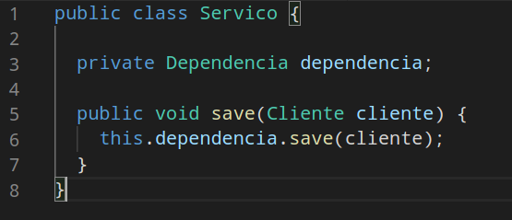
Injeção de Dependências e Inversão de Controle
Injeção de dependências é um tipo de Inversão de Controle (design pattern), que consiste em prover instâncias de classes que um objeto precisa para funcionar.
Em que momento recebemos injetamos a dependência?

Slide 7
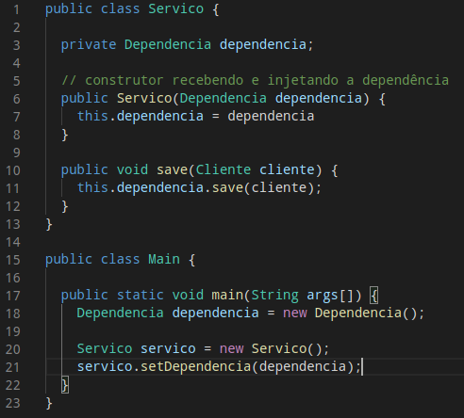
Injeção de Dependências
A injeção sempre é realizada de “Fora para Dentro”. As duas formas mais comuns de realizar a injeção é por:
Método Setter
Construtor

Slide 8
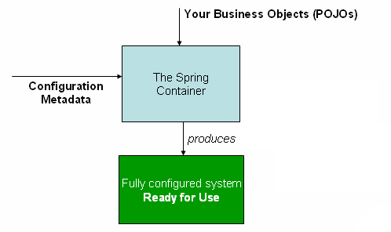
Inversion of Control Container (Spring)
O IoC Container automatiza o processo de injeção de dependências usando mecanismos de configuração via XML ou Annotations.
The Spring IoC Container - https://docs.spring.io/

Slide 9


Slide 10
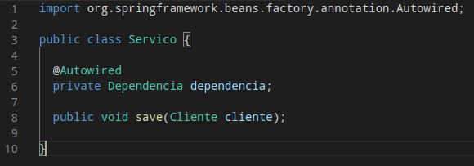
@Autowired Annotation
Marca dependência como “Injetável” pelo Spring IoC Container.

Slide 11
Componentes “Injetáveis” no Spring Container
@RestController -> Especialização do @Controller + @ResponseBody
@Controller -> componente de camada de controle
@Service -> componente de camada de serviço
@Repository -> Interface com camada de persistência de dados
@Component

Slide 12
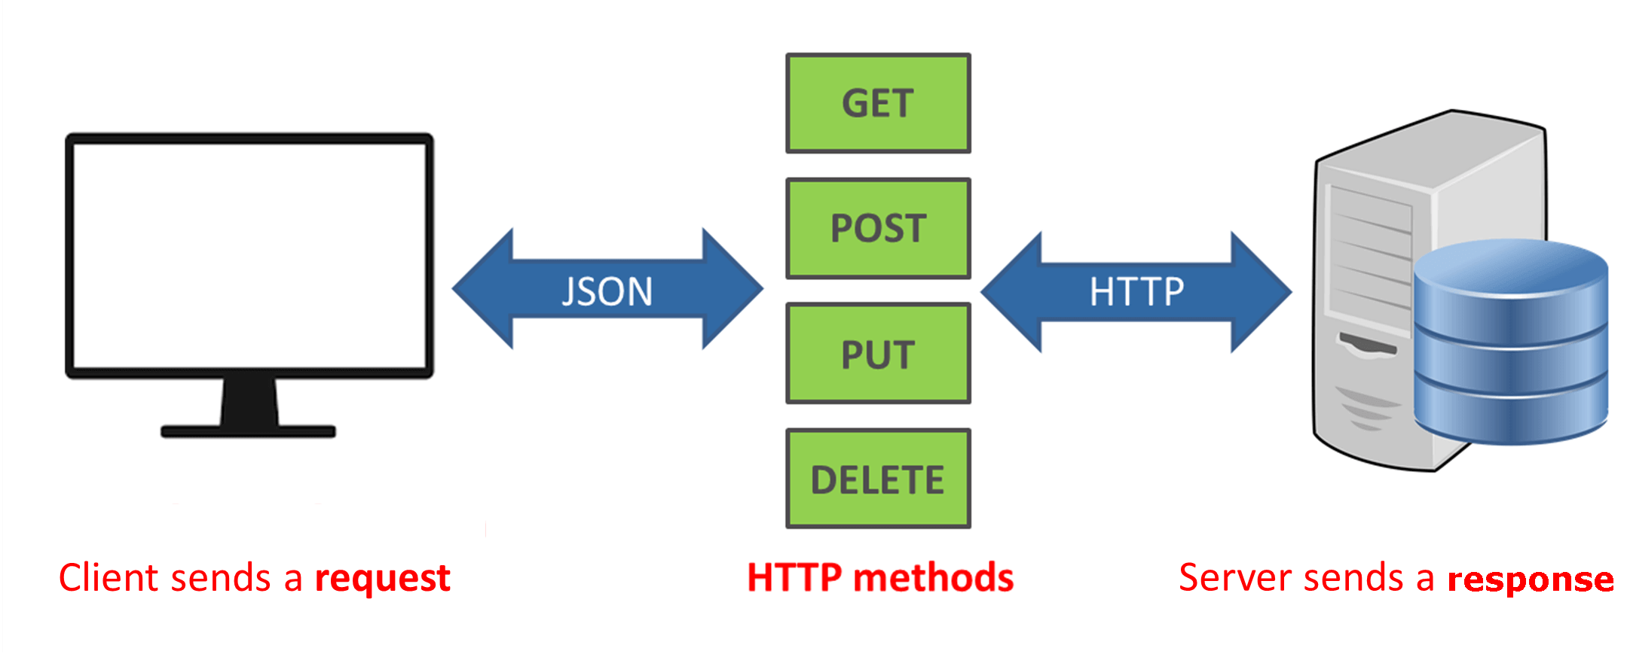
API’s REST ???
https://phpenthusiast.com/theme/assets/images/blog/what_is_rest_api.png

Slide 13
https://start.spring.io/
hbgaldino
hbgaldino@gmail.com

Slide 14
Referências
https://dzone.com/articles/history-of-spring-framework-spring-boot-framework#:~:text=Initially%20launched%20in%202002%2C%20Spring,way%20Java%20developers%20write%20code.&text=They%20created%20Spring%20in%20order,more%20quickly%20create%20their%20applications.
https://docs.spring.io/spring-javaconfig/docs/1.0.0.M4/reference/html/ch02s02.html

